Slide 1
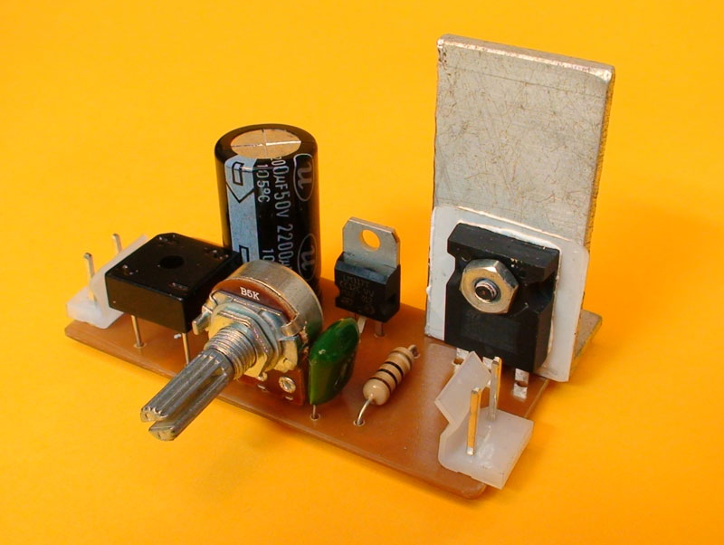
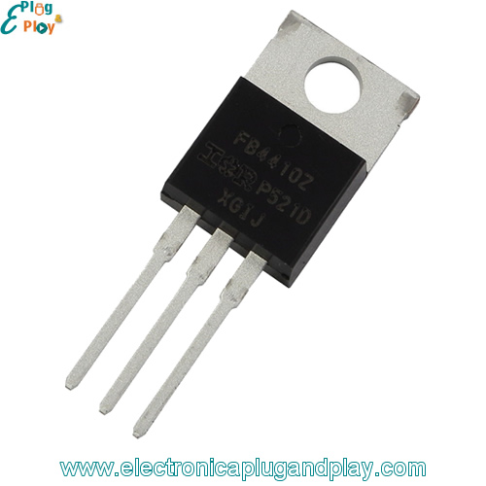
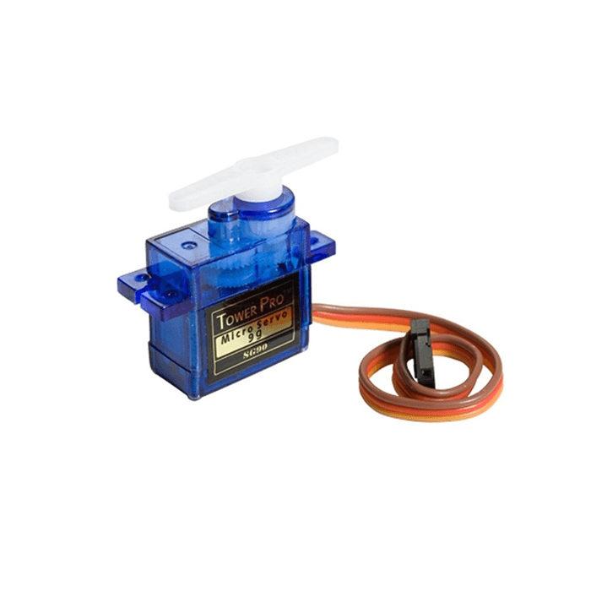
PROYECTO ANALOGA I Servomotor
Presentado por:
BRANDON FELIPE SUAREZ PARRA
JUAN ESTEBAN DIAZ DELGADO
BATHER AMAR SALCEDO

Slide 2
Que es un servomotor
Un servomotor es un actuador rotativo o motor que permite un control preciso en términos de posición angular, aceleración y velocidad, capacidades que un motor normal no tiene. En definitiva, utiliza un motor normal y lo combina con un sensor para la retroalimentación de posición.

Slide 3
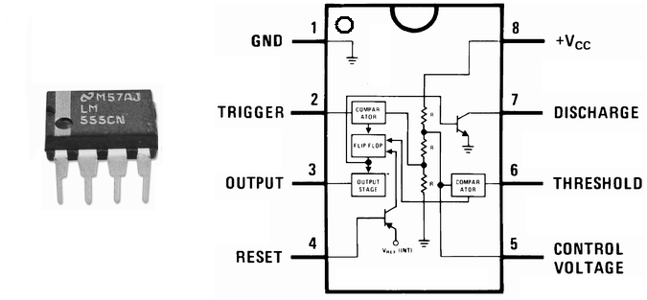
Que es un integrado 555
El dispositivo 555 es un circuito integrado muy estable cuya función primordial es la de producir pulsos de temporización con una gran precisión y que, además, puede funcionar como oscilador. Sus características más destacables son: Temporización desde microsegundos hasta horas.

Slide 4
Fuente de voltaje
Las fuentes de alimentación DC son dispositivos que a partir de la tensión de red son capaces de proporcionarnos una señal de tensión continua para alimentar al circuito al que se conecta.

Slide 5
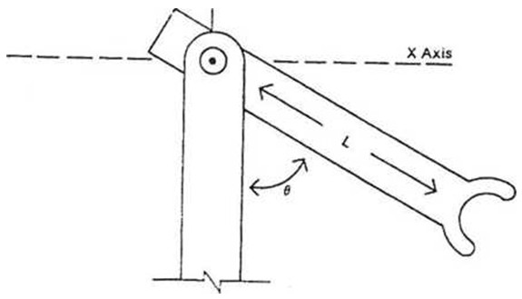
Aplicación

Slide 6
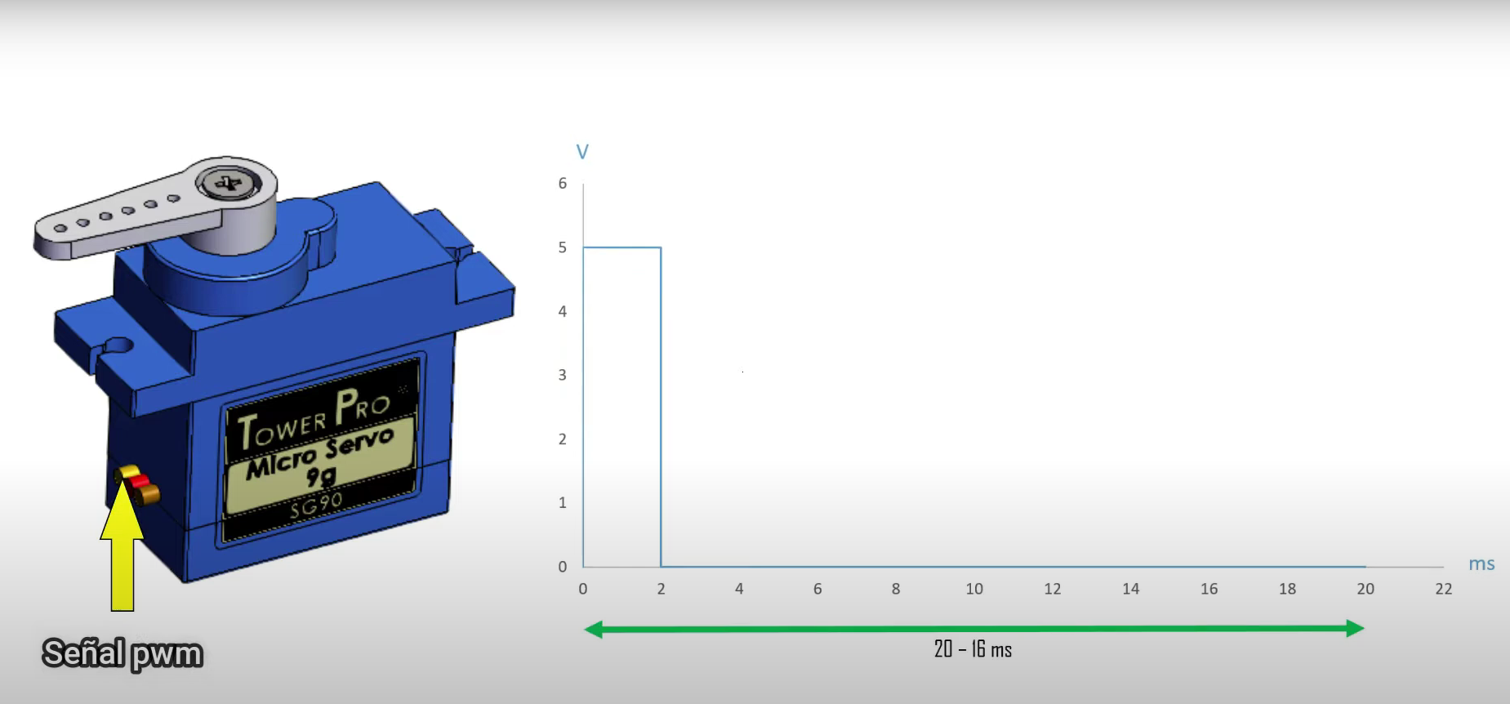
Implementación del prototipo
El servomotor necesita una señal cuadrada pmw

Slide 7
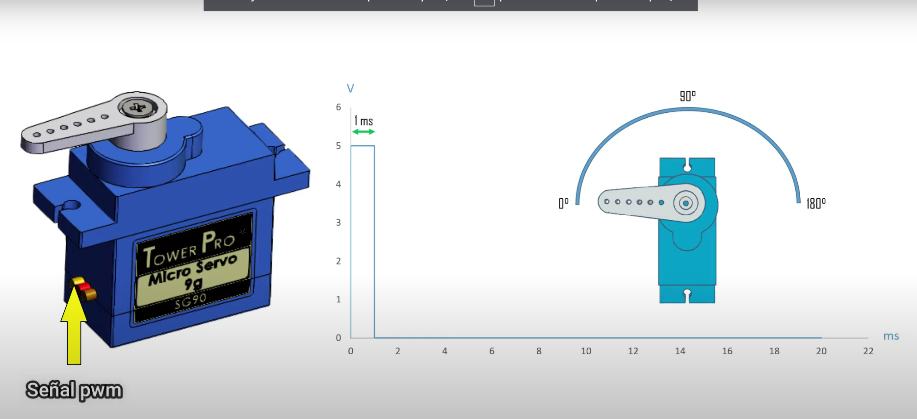
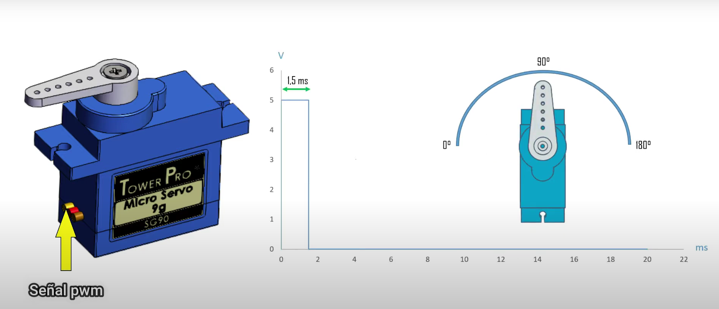
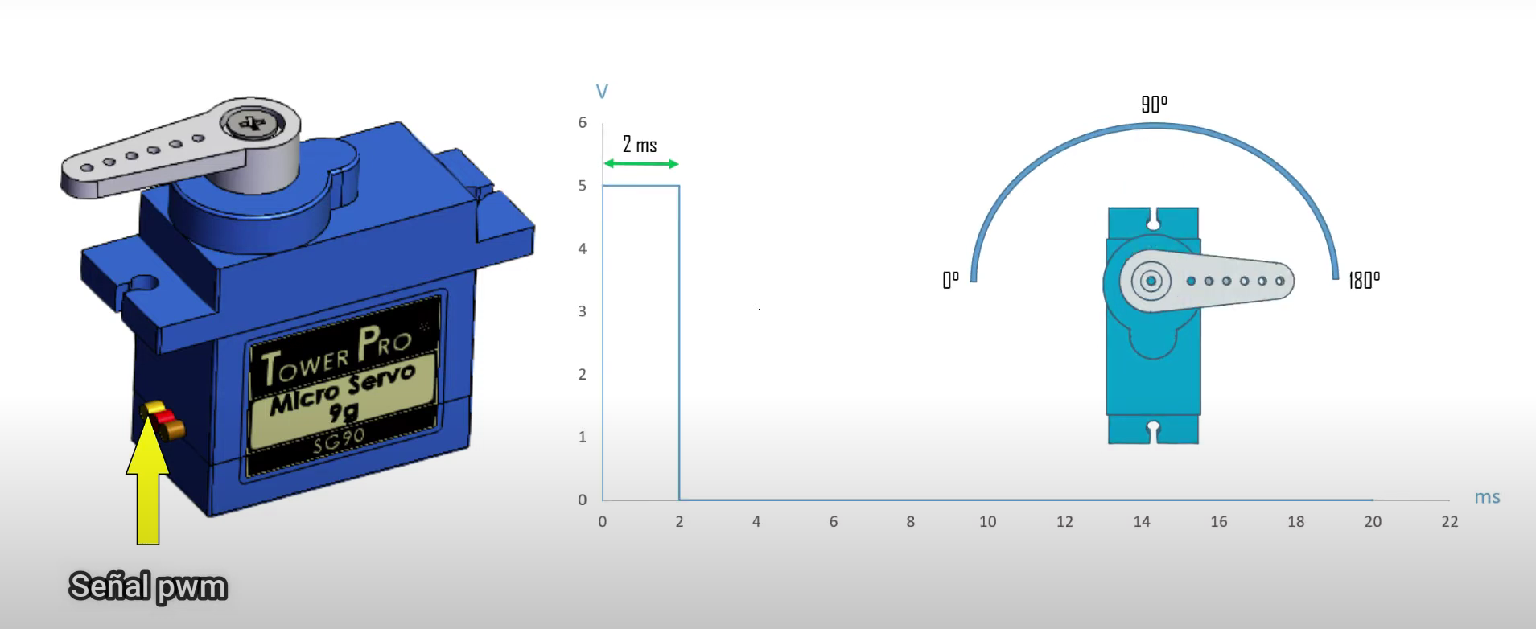
Ejemplos
Diferentes escalas de tiempo del pulso

Slide 8
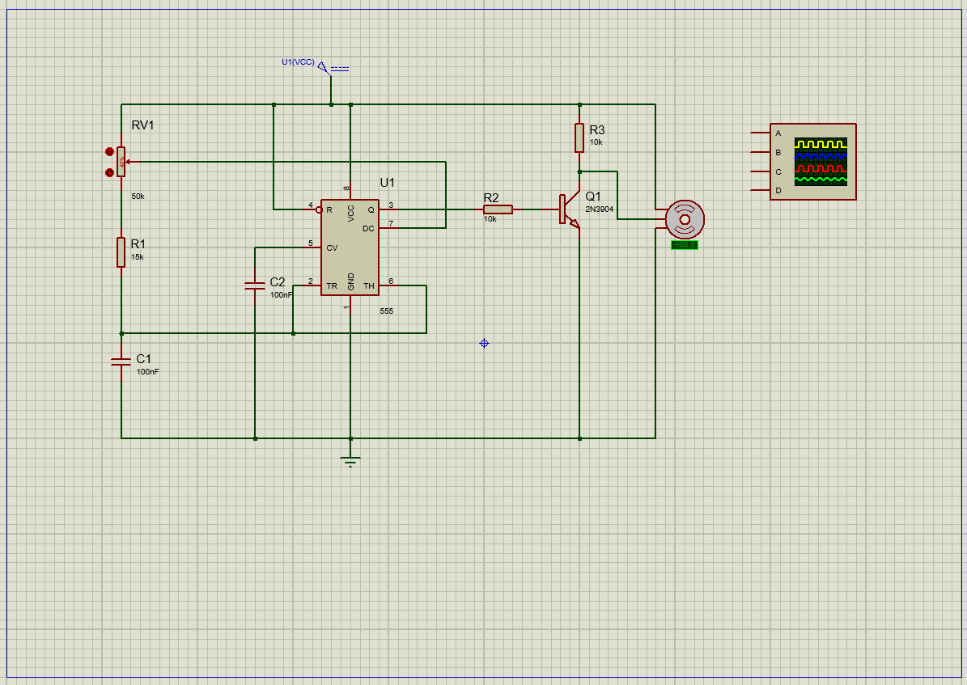
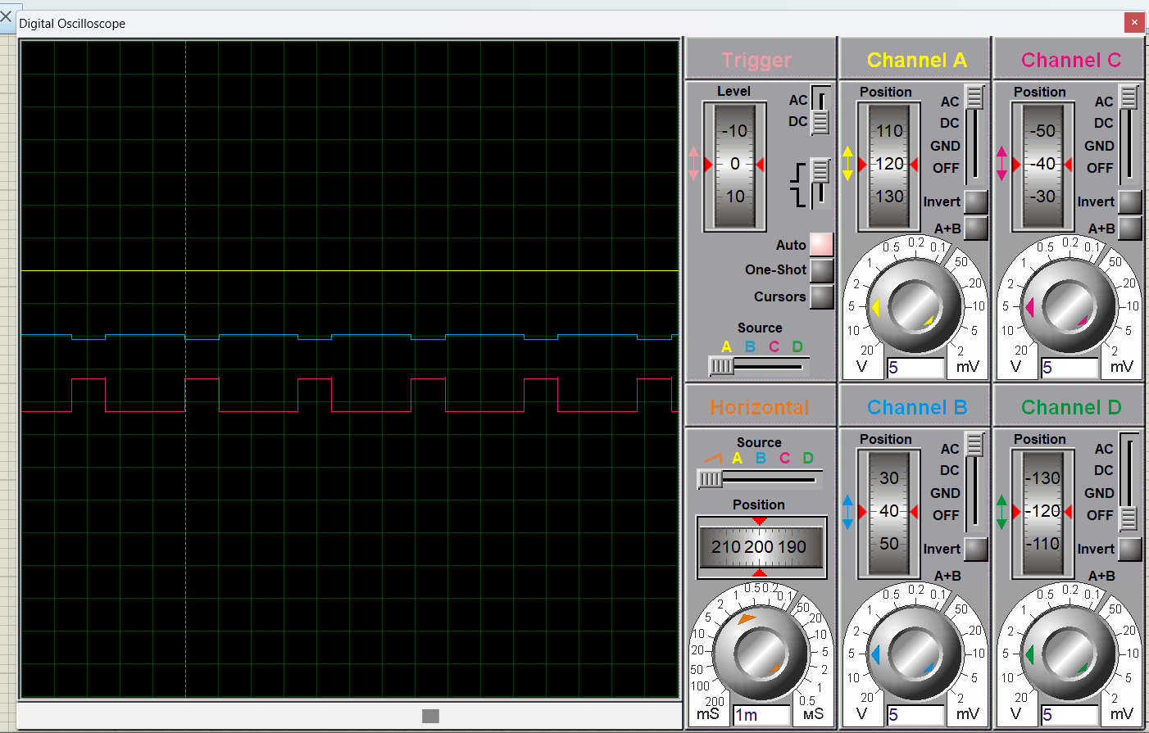
Ecuación
T = 0.693(R1+2R2)*C

